Slide 1
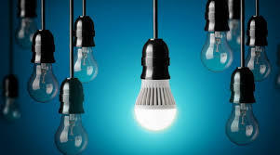
Тематско планирање: Енергетска ефикасност
наставница биологије Биљана Јеличић и
наставница физике Исидора Ђорђевић
ОШ: “Марија Трандафил”, Ветерник

Slide 2
БИОЛОГИЈА

Slide 3
Задатак: „ПРОЦЕНА ПРИМЕНЕ ЕНЕРГЕТСКЕ ЕФИКАСНОСТИ У СВОМ ДОМУ“
ОСНОВНИ НИВО ЗНАЊА
Пронађи у свом домаћинству апарате са ознакама нивоа енергетске ефикасности и напишиих у свеску (потребно је навести бар 7 апарата, уређаја, сијалица…). Навести име уређаја и нивое енергетске ефикасности, поређане по реду од ознаке А доознаке Г.

Slide 4
СРЕДЊИ НИВО ЗНАЊА
1.Израчунати колико ће електрична сијалица снаге 60W потрошити за:
а) 8 h
б) 24 h
в)недељу дана
г) годину дана
Резултате изразити у kWh.
2. Колико ће потрошити 4 такве сијалице исте снаге за период од 2 недеље?

Slide 5
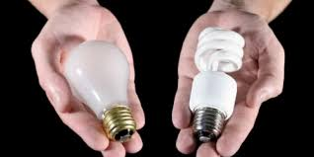
НАПРЕДНИ НИВО ЗНАЊА
Знамо да је просечна цена „класичне“ електричне сијалице 50 динара (c₂), а „штедљиве“ сијалице 300 динара (c₁) и просечни век трајања „класичне“сијалице 1000h (t₂), а „штедљиве је 8000 h (t₁). Урадити следеће задатке:

Slide 6
Информиши се која је цена електричне енергије. То можеш сазнати са кућног рачуна за електричну енергију.
Јефтинија тарифа_______________динара/kWh (а₁)
Скупља тарифа ________________динара/ kWh (а₂)
Израчунај средњу вредност више и ниже тарифе зелене зоне према потрошњи (а) са свог рачуна.

Slide 7
2. Запиши у свеску износ рачуна за ФЕБРУАР месец и утрошак (виша и нижа тарифа).
3. Сазнај снагу сијалица (у W)
„класична“________________ (P₂)
„штедљива ________________(P₁)

Slide 8
4. Израчунај енергетску
ефикасност штедљиве
сијалице по формули:
S=0,001 x t x a x p₂-o,oo1 x t x a x p₁+t / t₂ x c₂ – t / t₁ x c₁
S - уштеда по једној штедљивој сијалици у периоду од 8000 сати изражена у динарима;
t - време мерења, за потребе овог рачунаје 8000h ;
Aко је цена струје 1kWh , средња вредност (изражена у динарима/ kWh)

Slide 9
5. Колико укупно сијалица има у твом дому?
6. Колико „класичних“ сијалица има у твом дому?
7. Колико „штедљивих“ сијалица има у твом дому?
8. Израчунај колика би била уштеда у динарима када би све сијалице биле штедљиве у периоду од 8000 сати?

